Slide 1
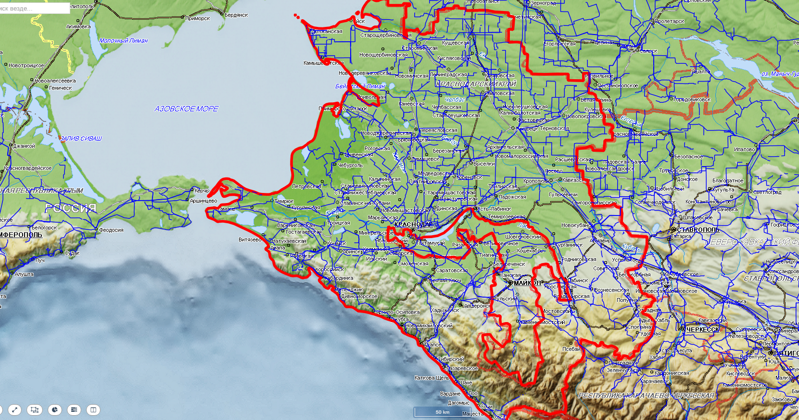
ИНФОРМАЦИОННЫЕ МАТЕРИАЛЫ ПО ОСАДКАМ И ПОРЫВАМ ВЕТРА НА ТЕРРИТОРИИ
КРАСНОДАРСКОГО КРАЯ (РИСК НАРУШЕНИЯ ЭЛЕКТРОСНАБЖЕНИЯ НА 22.09.2019 г.)
Щербиновский р-н
Кущевский р-н
7
12
Староминский р-н
6
11
Ейский р-н
720/9
5
12
2590/20
Крыловский р-н
8
12
7
12
1867/24
1012/8
Каневской р-н
Ленинградский р-н
684/8
Приморско-Ахтарский р-н
6
15
8
15
Павловский р-н
Белоглинский р-н
173/16
5
10
Новопокровский р-н
9
11
0
17
311/26
198/13
7
9
282/12
367/18
Брюховецкий р-н
Тихорецкий р-н
11483/15
8
16
Выселковский р-н
0
16
Калининский
р-н
1958/12
Кореновский р-н
6
15
628/12
Кавказский р-н
Славянский р-н
0
13
Тимашевский
р-н
7
12
312/15
3
10
6
18
961/17
0
12
Тбилисский р-н
Тюмрюкский р-н
316/34
2066/29
206/9
5
8
296/14
9
19
Красноармейский р-н
Динской р-н
Усть-Лабинский р-н
269/11
Гулькевичский р-н
9
14
8
18
7
17
3
7
Новокубанский р-н
265/19
529/24
132/16
254/19
583/17
5
6
Анапский р-н
Крымский р-н
Краснодар
Курганинский
р-н
9
20
7
18
5
14
МО Армавир
120/13
396/12
Абинский р-н
296/20
Белореченский р-н
5
16
3
16
Успенский р-н
741/19
8
19
9
281/24
8
14
50%
МО г.Новороссийск
Северский р-н
Горячий Ключ
10
380/17
10
12
347/18
6
12
9
12
110/12
206/11
136/21
МО г. Геленджик
280/5
463/9
Лабинский р-н
Условные обозначения
29%
9
15
6
9
- прогноз нарушения ЛЭП
487/10
Апшеронский р-н
282/19
Отрадненский р-н
- линии электропередач 110 кВт
33%
Туапсинский р-н
8
19
9
12
9
12
260/75
158/12
20
- количество осадков в мм за 24 ч
389/65
Мостовский р-н
15
- порывы ветра
60%
7
12
321/20
- протяженность ЛЭП/ТП (шт.)
279/14
Сочи
1599/10330
- кол-во домов /населения
10
12
60%
- износ электроэнергетических систем
6357/19
Славянский
- муниципальное образование
50%

